Slide 1
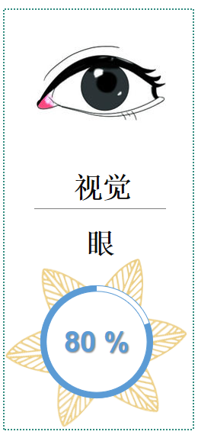
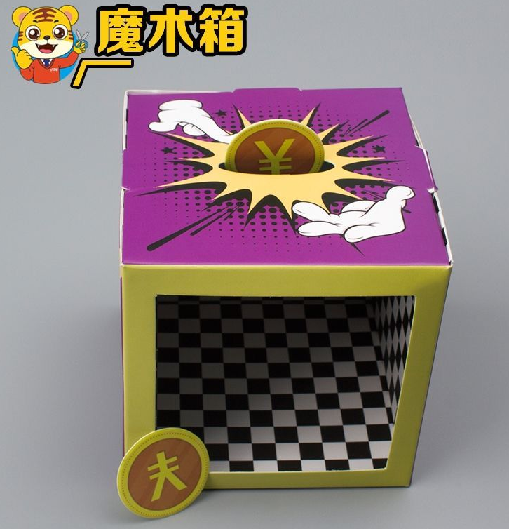
当硬币放进魔术箱，为什么会看不见呢？
因为折射和反射现象屏蔽了硬币的图像光线。

Slide 2
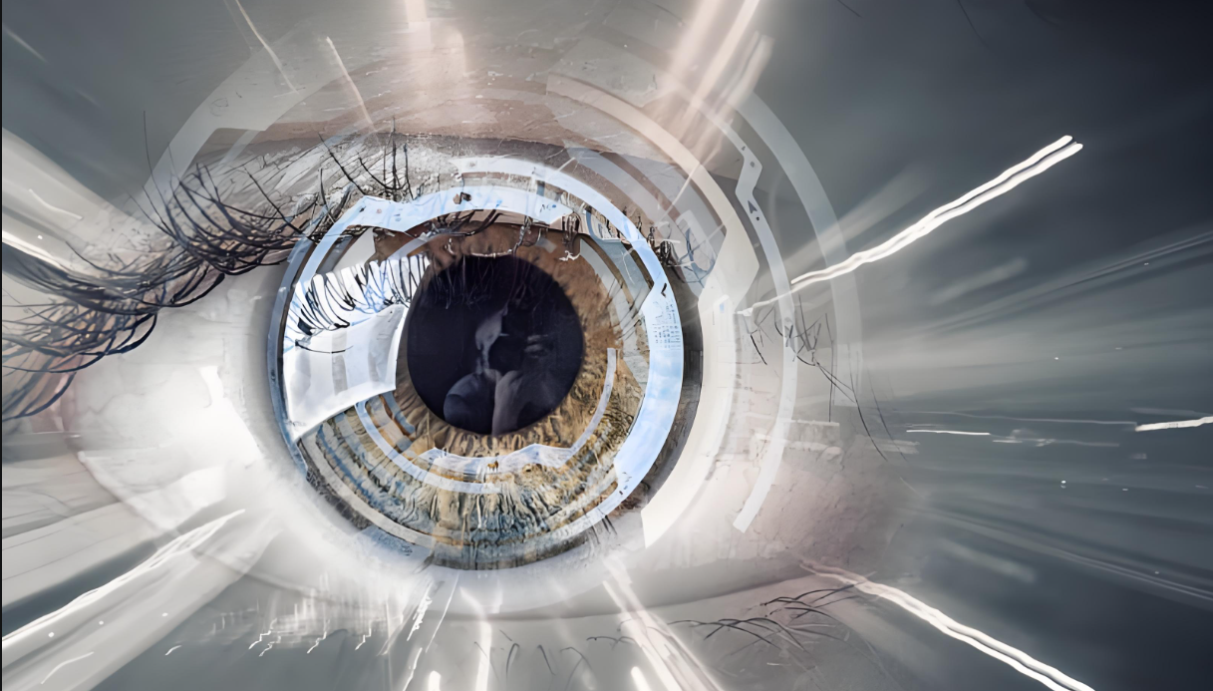
第3节 人体感知信息
《眼和视觉》

Slide 3
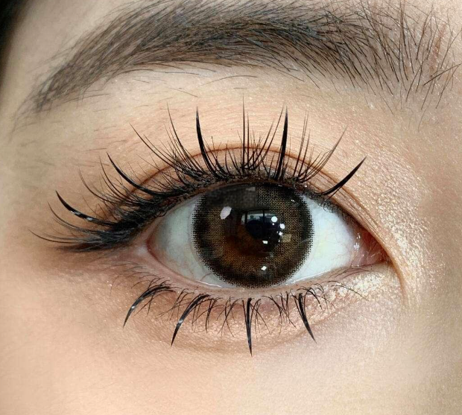
眼副器：眼的附属结构
眼
眼球：眼的主要部分

Slide 4
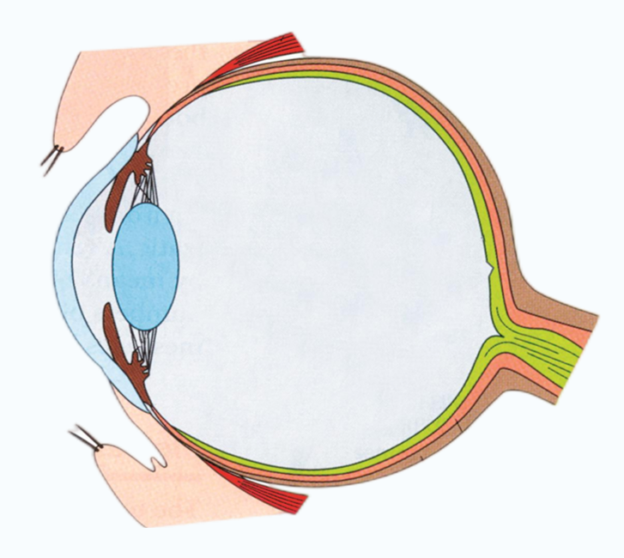
活动一：观察眼球的结构
认识眼球的结构
学习观察眼球结构的方法
目的要求：
观察方法：
先整体再部分
从外向内
从前向后

Slide 5
活动一：观察眼球的结构
眼球壁
整体
两部分组成
球形
内容物

Slide 6
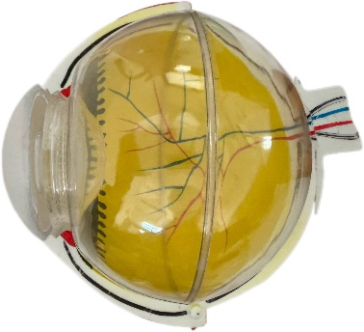
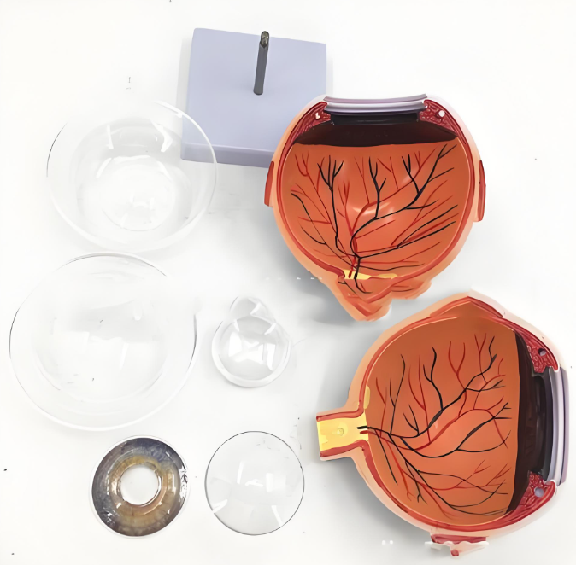
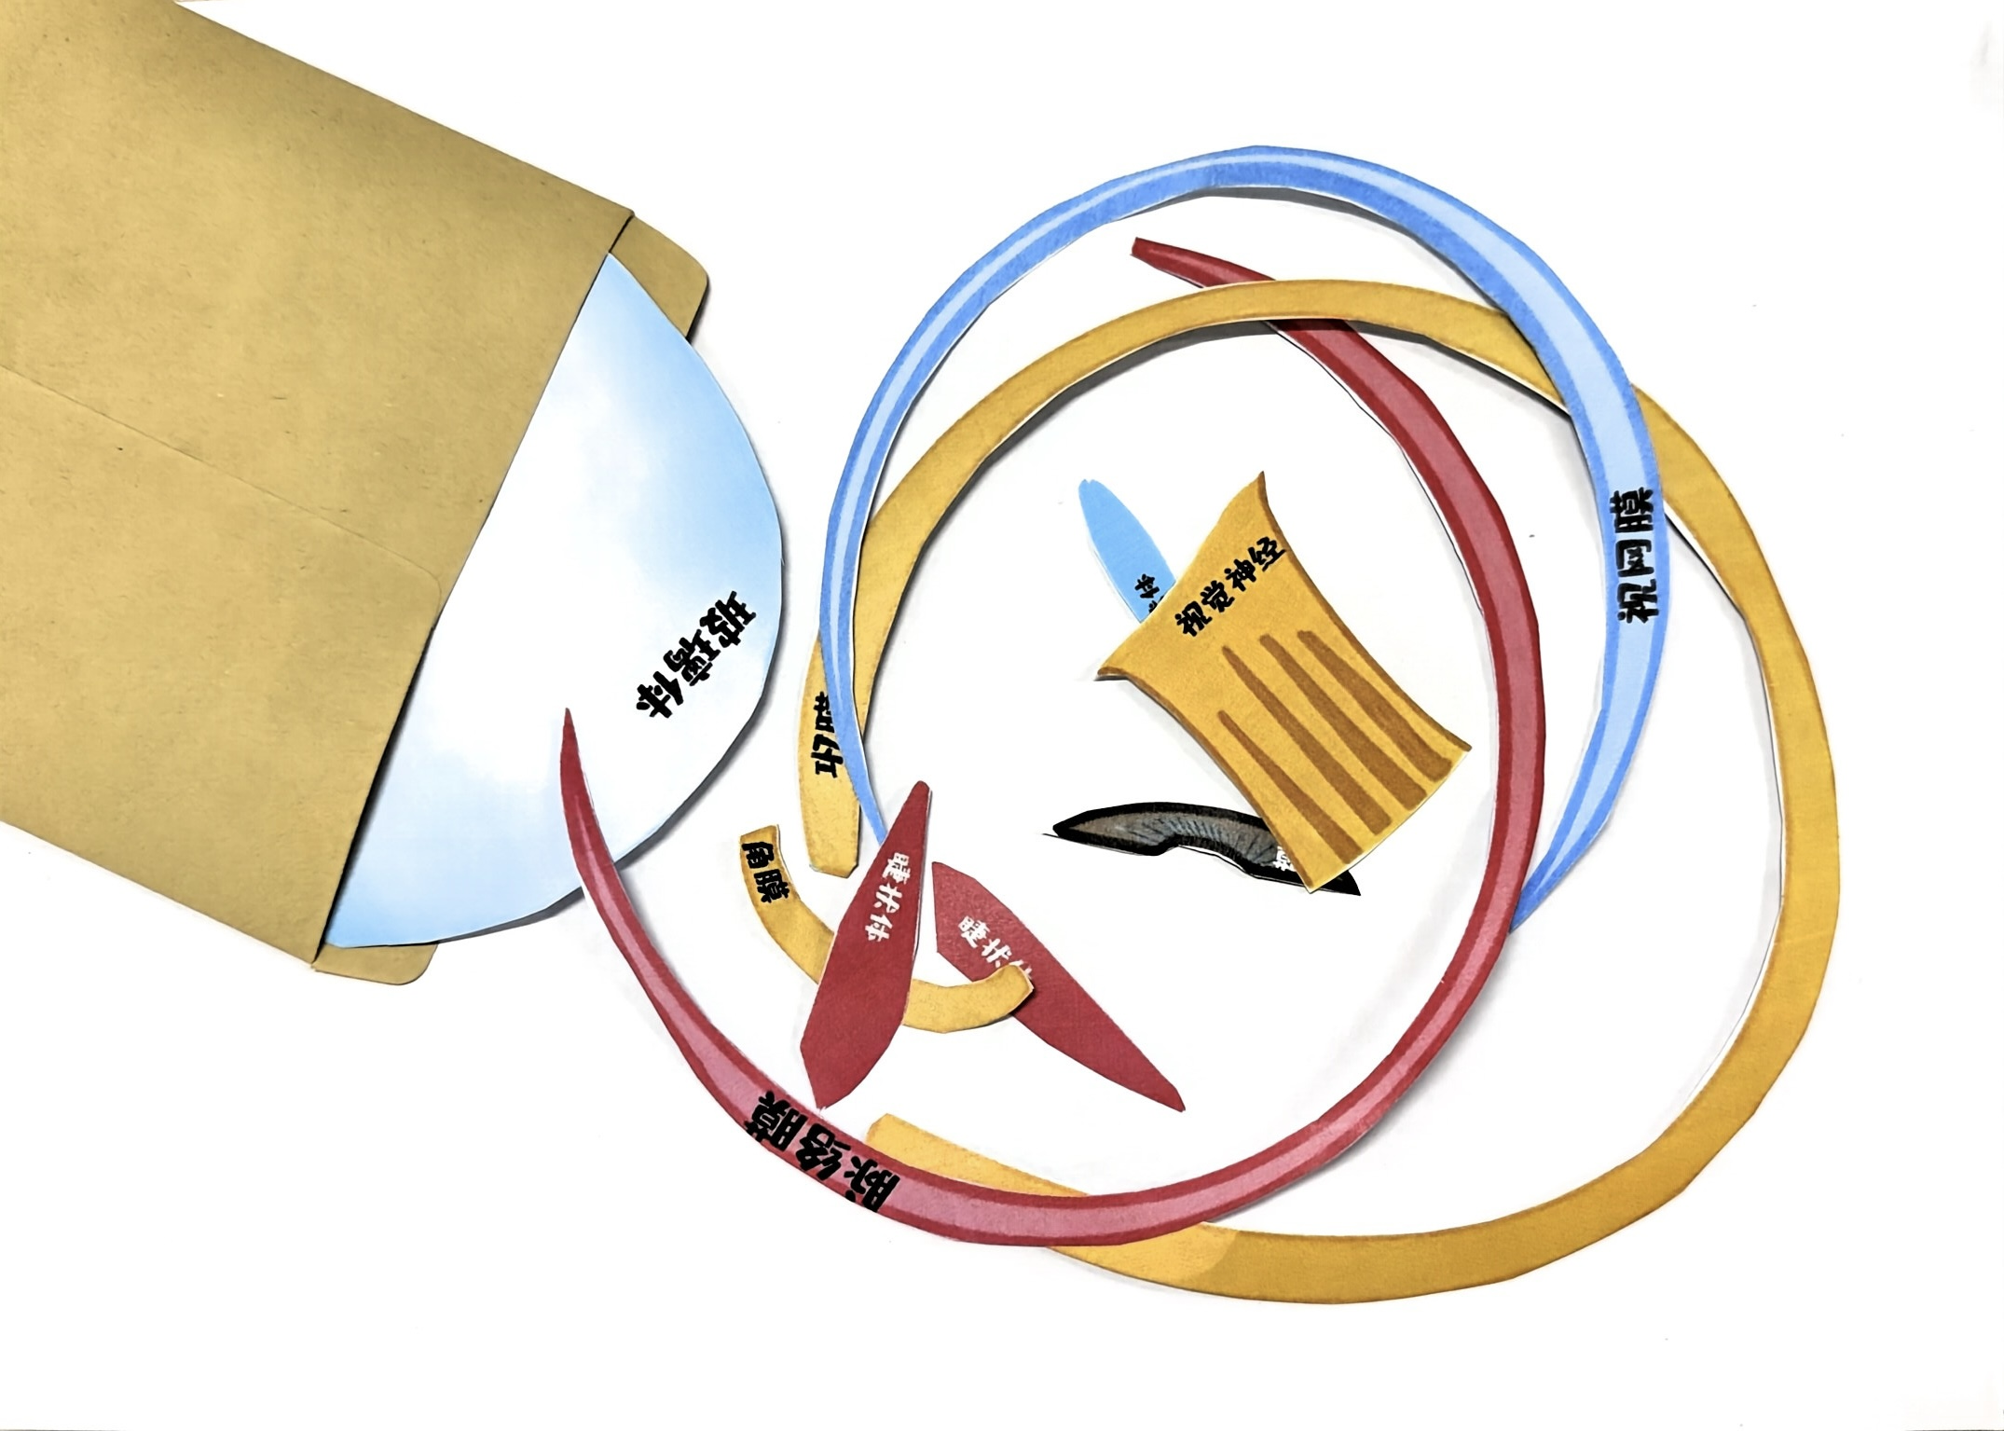
活动一：观察眼球结构
1、观察眼球结构模型
请学生通过小组合作按照由外到内的顺序拆开眼球模型。
对照书本，识别拆出来的模型部分对应的结构名称。
请学生按照由内向外的顺序组装眼球模型。
2、构建眼球结构模型
对照书本P101，完成学案。
打开信封，拿出眼球各个结构碎片，尝试在学案背面空白处拼出完整的图片。
小组讨论与交流。

Slide 7
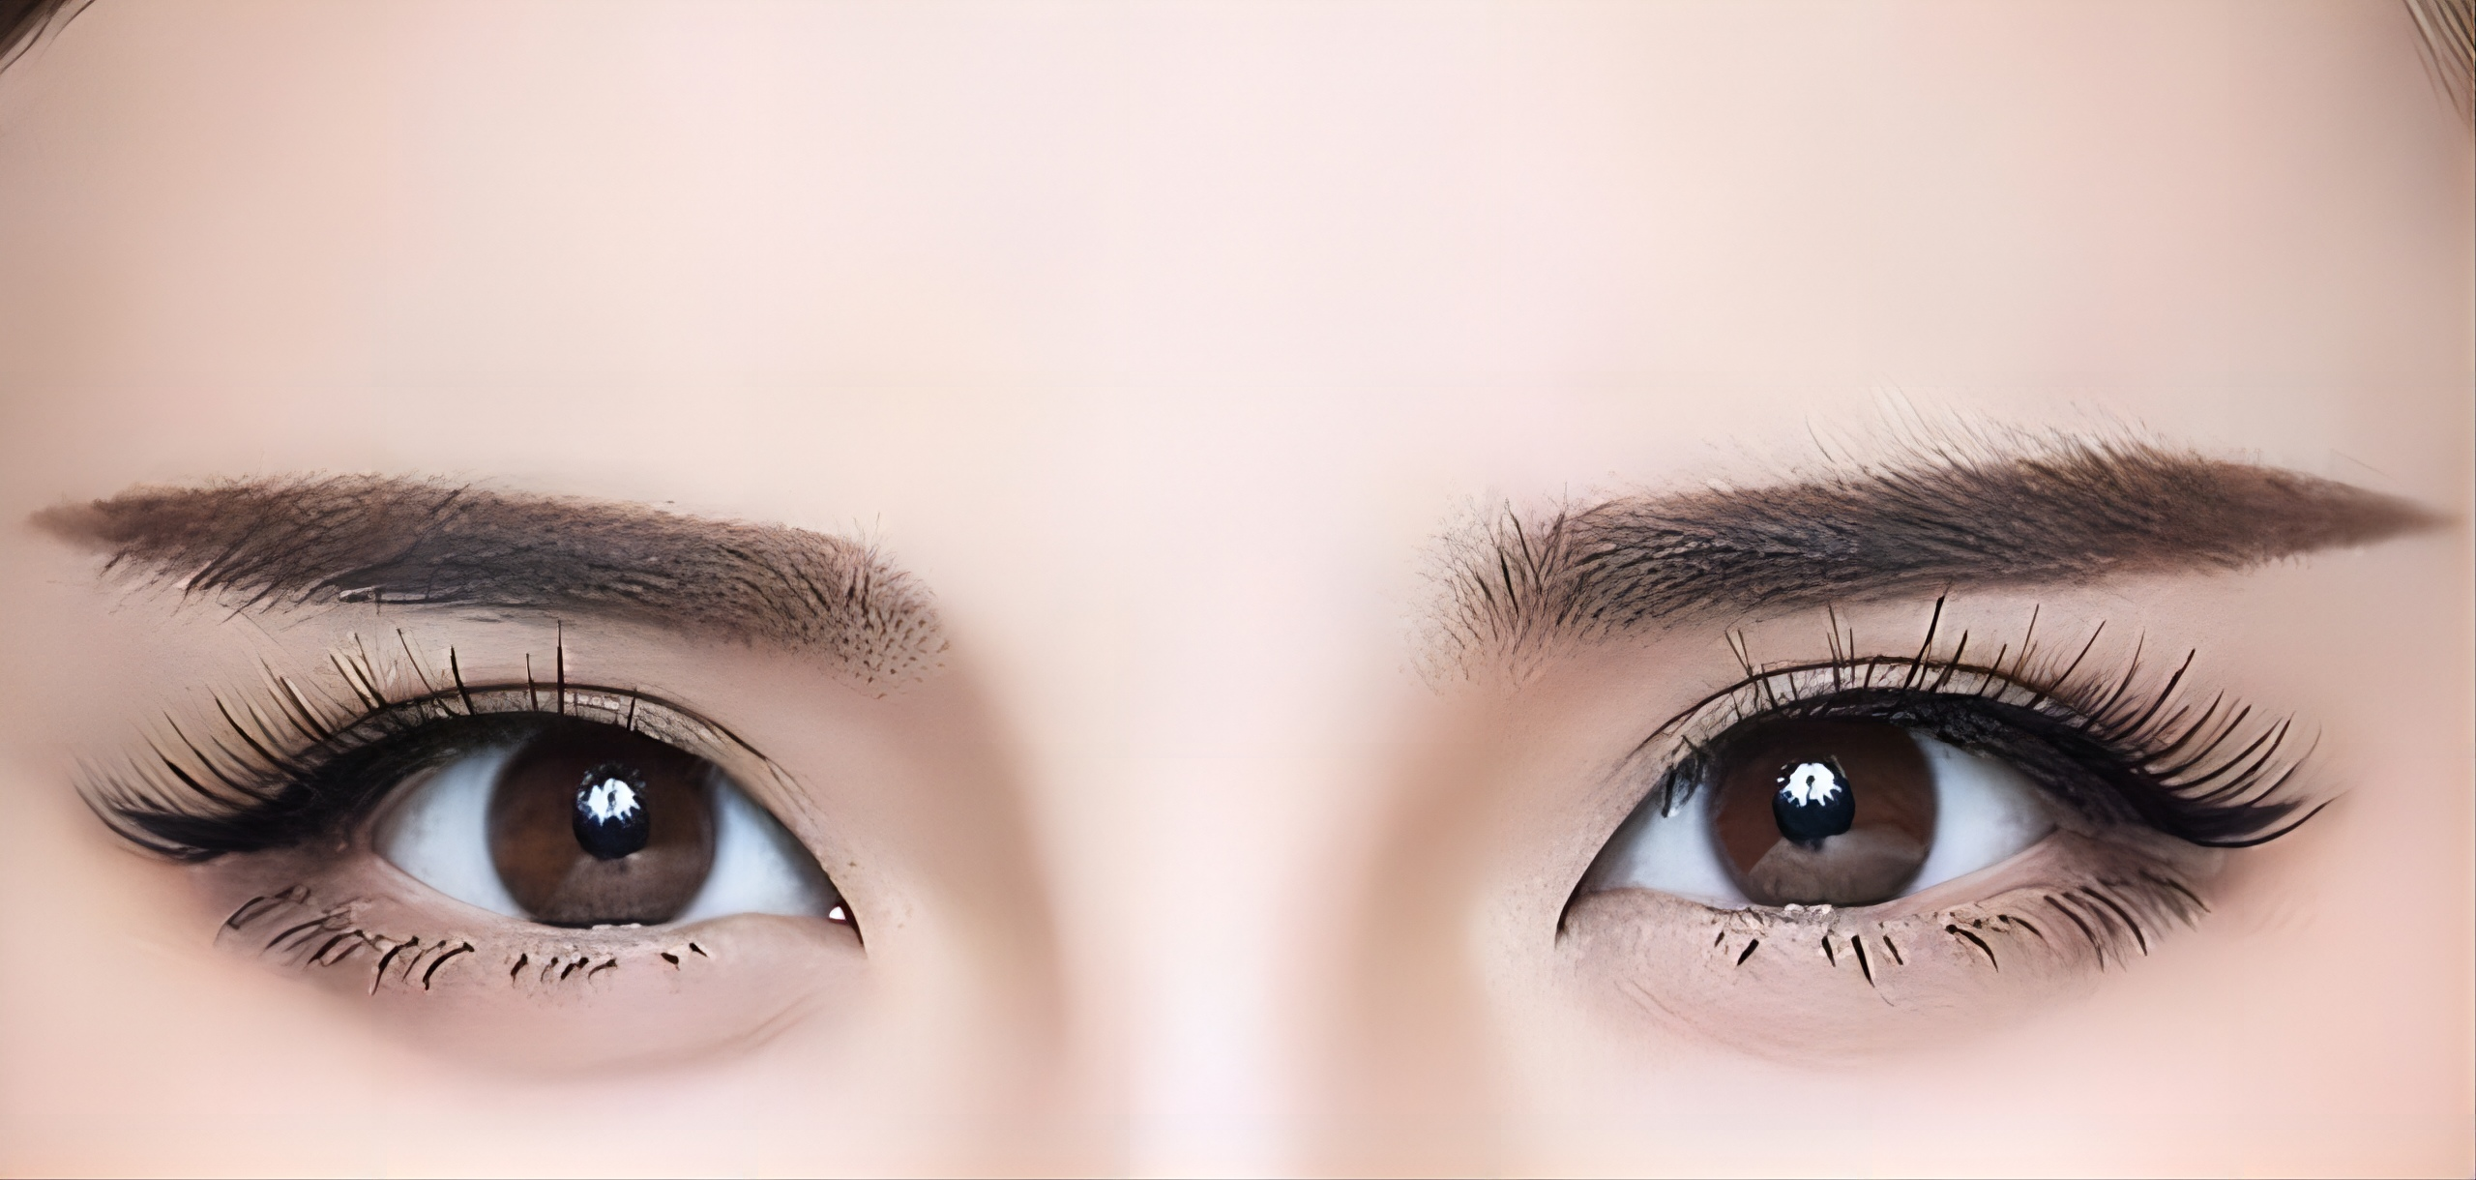
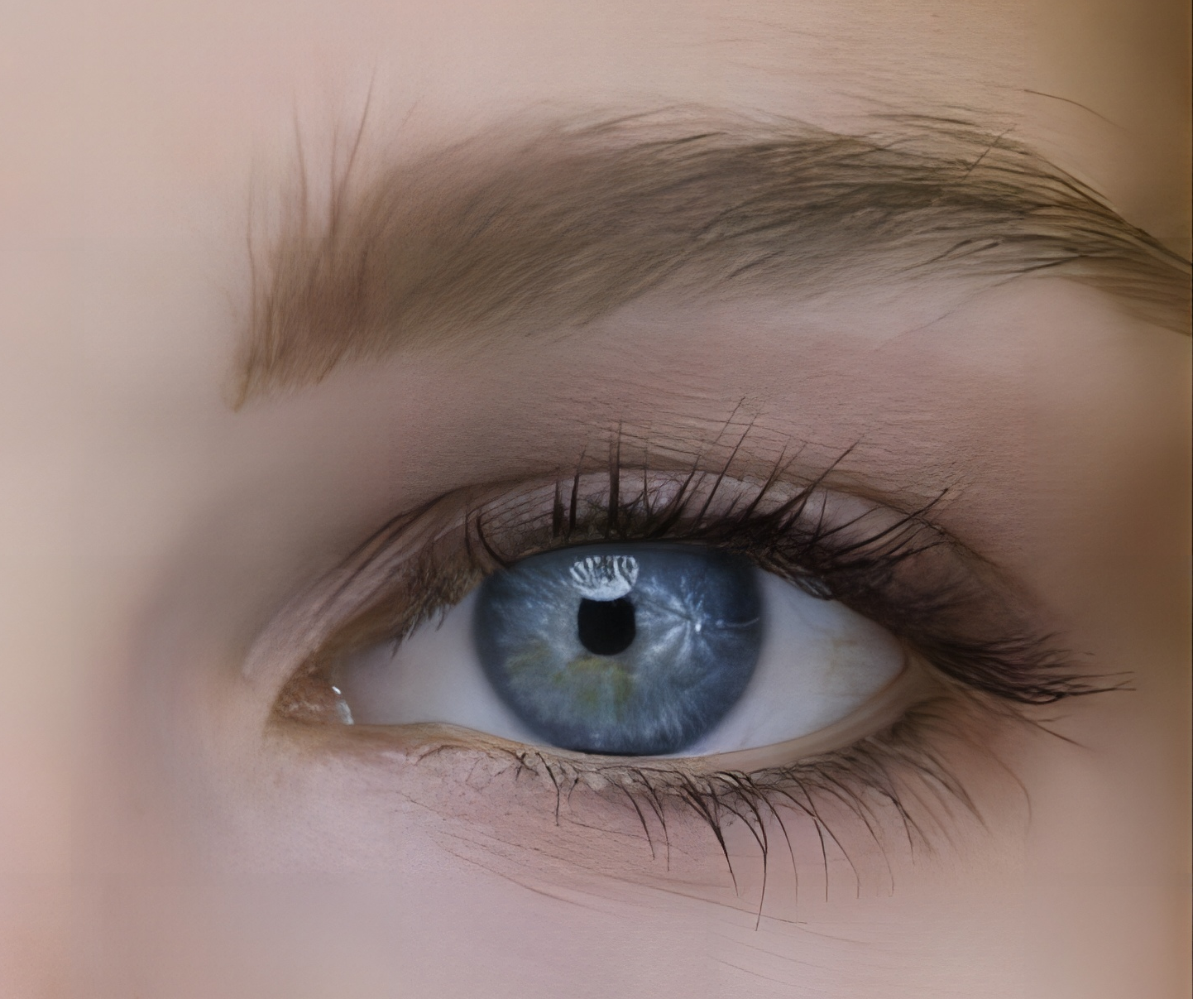
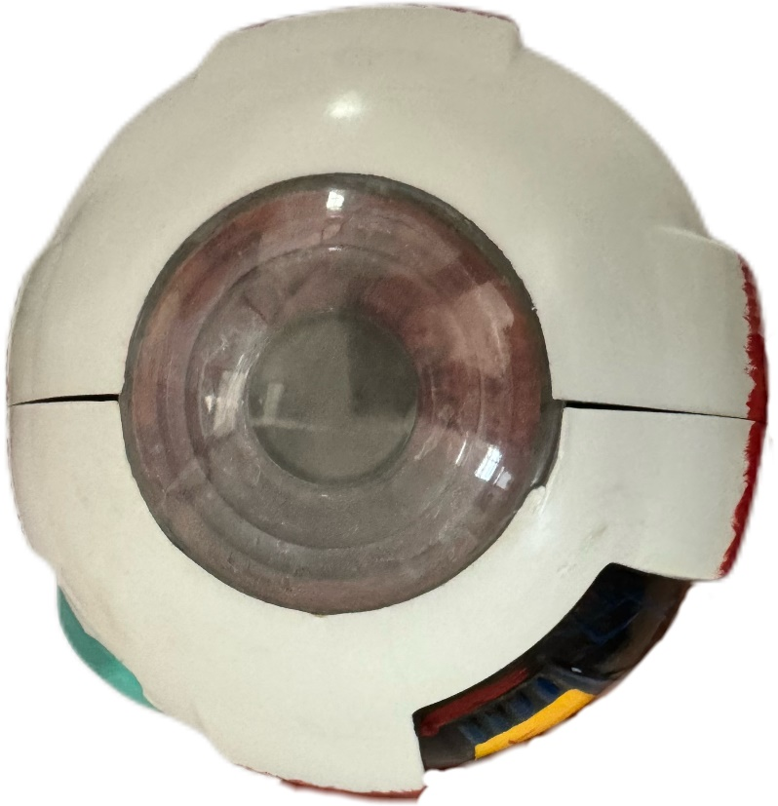
换个角度观察眼睛
有色素，中央的小孔叫瞳孔，
虹膜
巩膜
白色、保护眼球的内部结构
瞳孔

Slide 8
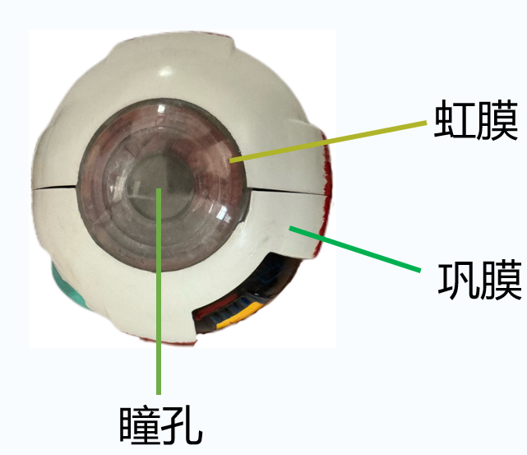
为什么我们可以看到第二层眼球壁中的虹膜呢
角膜是透明的，可以透过光线。

Slide 9
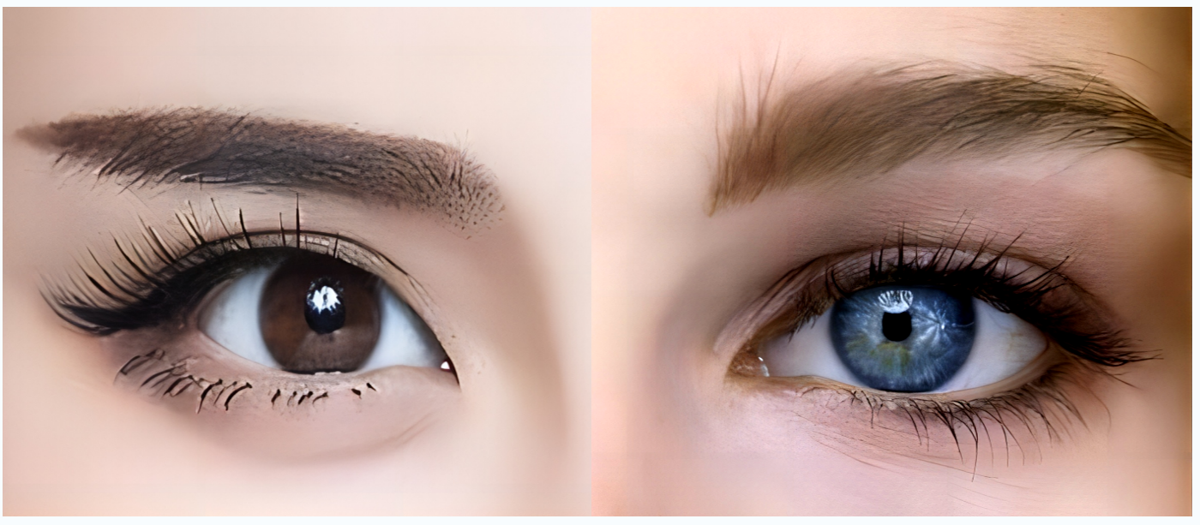
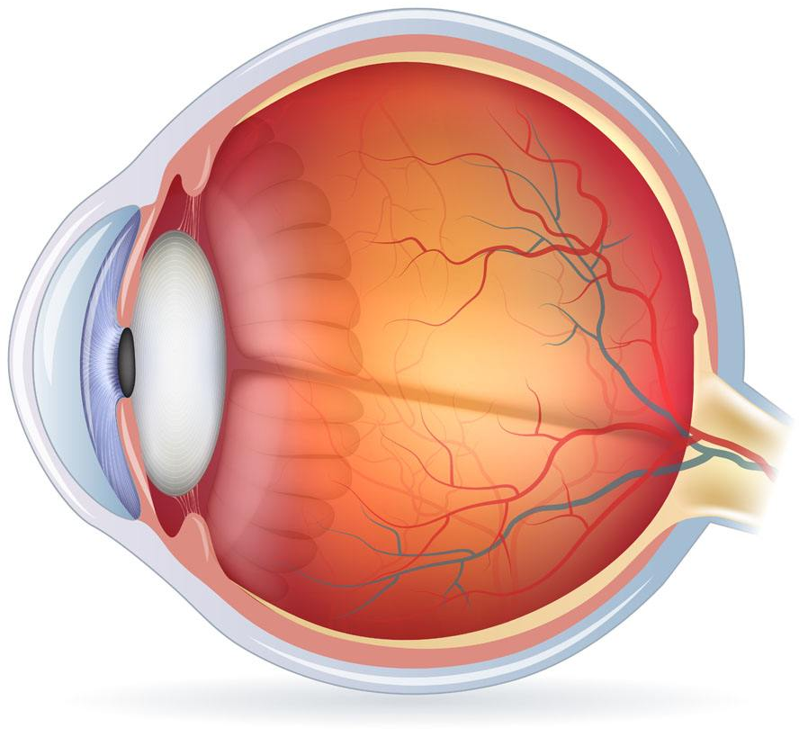
可以通过瞳孔看到眼球中的晶状体和玻璃体吗？为什么无论黑眼仁还是蓝眼仁瞳孔看起来是黑色？
脉络膜
有丰富的血管和色素，为视网膜提供营养，制造“暗室”遮光

Slide 10
眼球壁——内膜
视觉感受器
视网膜
含有许多对光线敏感的细胞，能感受光的刺激。形成物象。

Slide 11
内容物
晶状体
折射光线
玻璃体

Slide 12
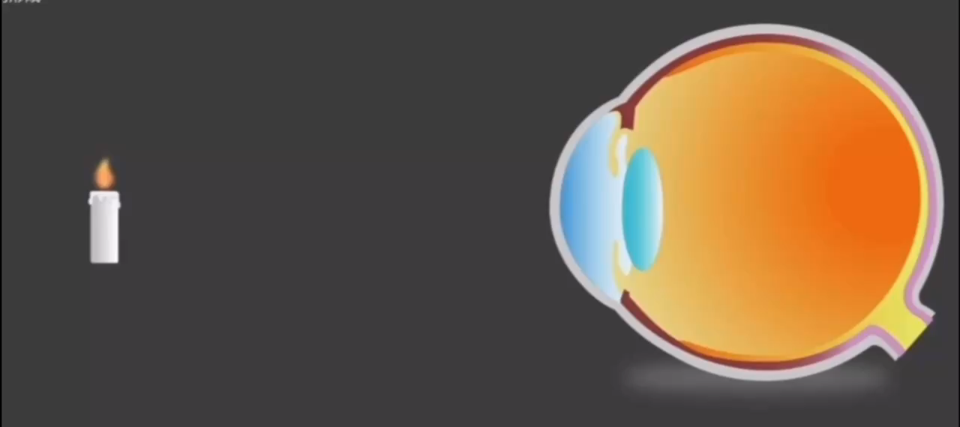
视觉的形成过程
1
光线
角膜
瞳孔
晶状体
玻璃体
视网膜
（形成物象）

Slide 13
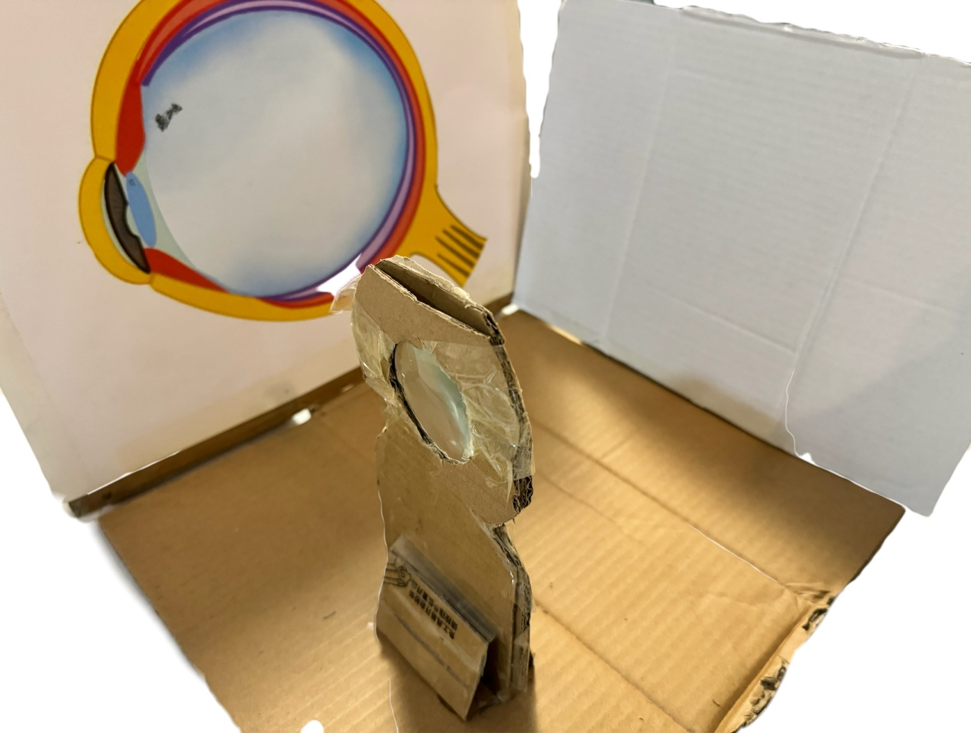
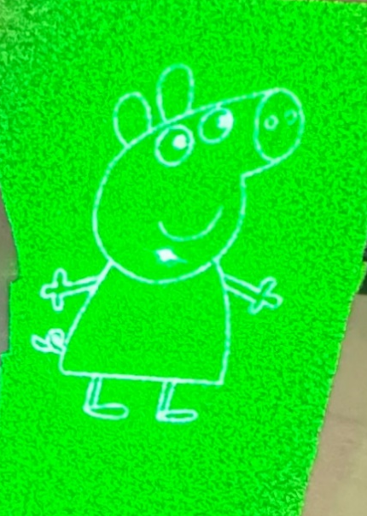
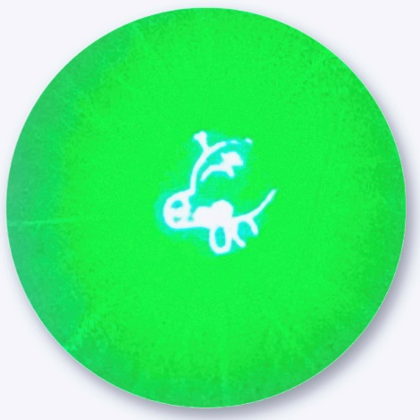
活动二：视觉的形成过程
模拟视网膜成像过程：
  凸透镜模拟晶状体；
  白板模拟视网膜；
  激光笔模拟物体反射发出的光线；
视网膜上成倒立缩小的像

Slide 14
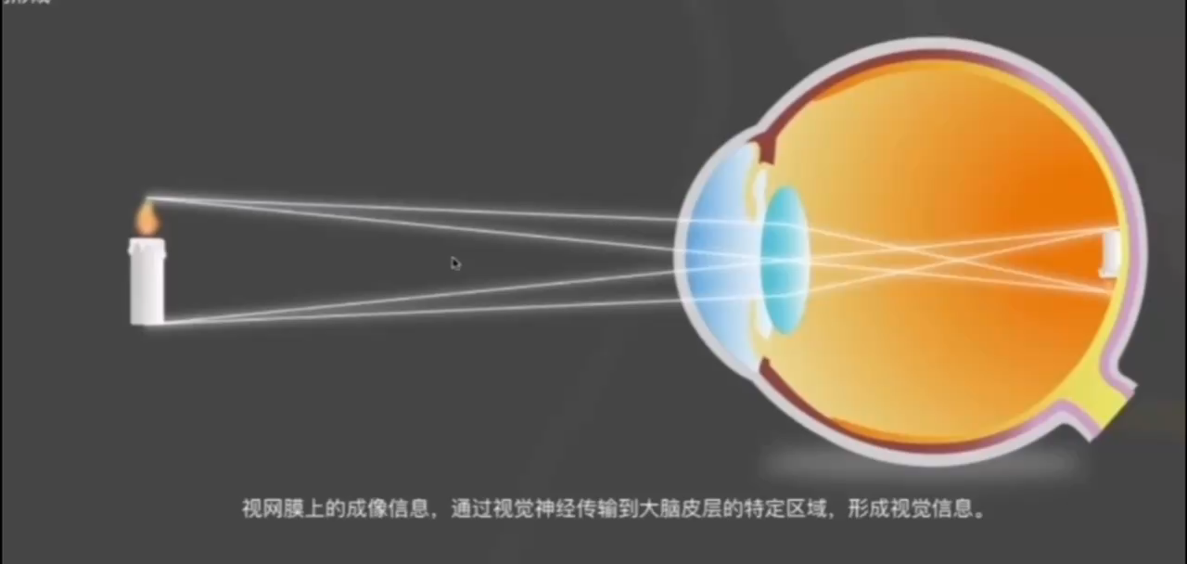
视觉的形成过程
1
光线
角膜
瞳孔
晶状体
玻璃体
视网膜
（形成物象）
2
视神经
大脑皮层（视觉中枢）
形成视觉

Slide 15
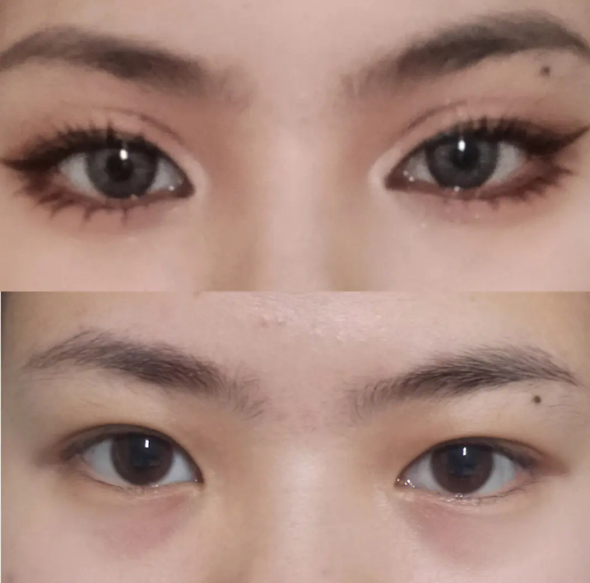
活动三：视觉的调节
当环境的光线越来越亮的时候，瞳孔会发生什么变化？
合作探究：
两位同学为一组，一位同学闭眼30s后睁眼，另一位同学观察眼睛瞳孔的大小，并分析出瞳孔调节光线的进入量的原理。
环境明亮时:
瞳孔变 ，入眼光线变 。
小
少
环境黑暗时:
瞳孔变 ，入眼光线变 。
大
多
Notes:
我们的眼睛是如何适应瞬息万变的世界？

Slide 16
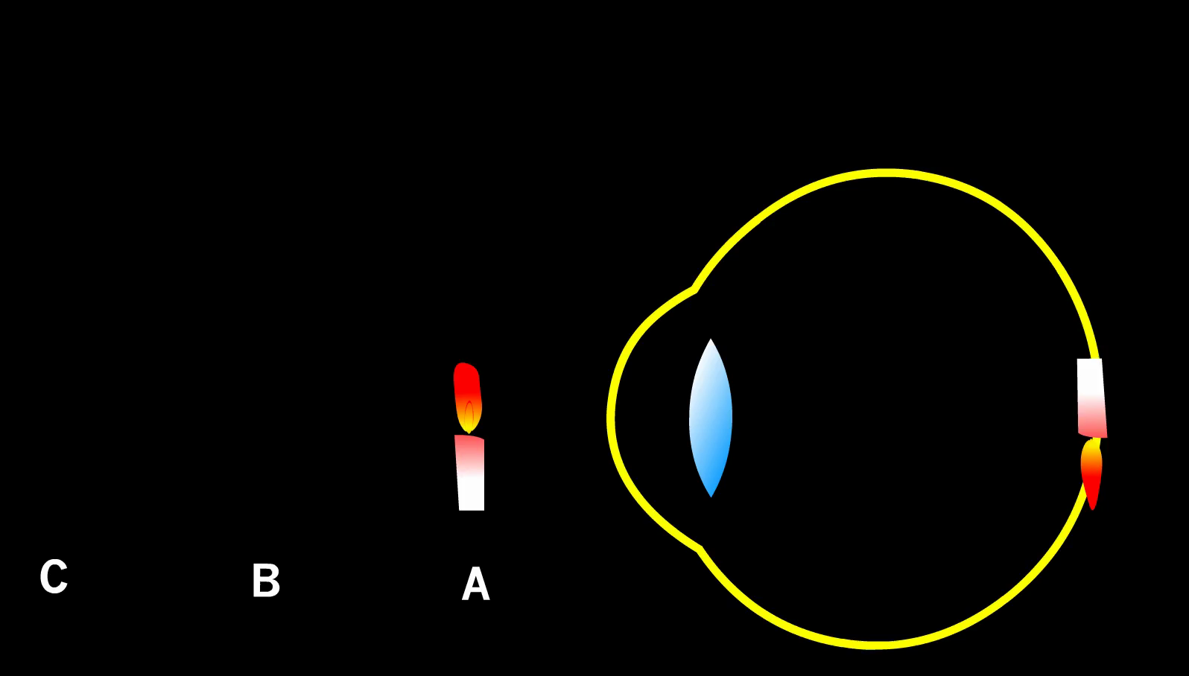
视觉的调节——远近
当看远处和近处的景物时，眼睛会如何调节？
睫状体调节晶状体的曲度，从而使物象落在视网膜上
看远物:晶状体的凸度 。
小
看近物:晶状体的凸度 。
大

Slide 17
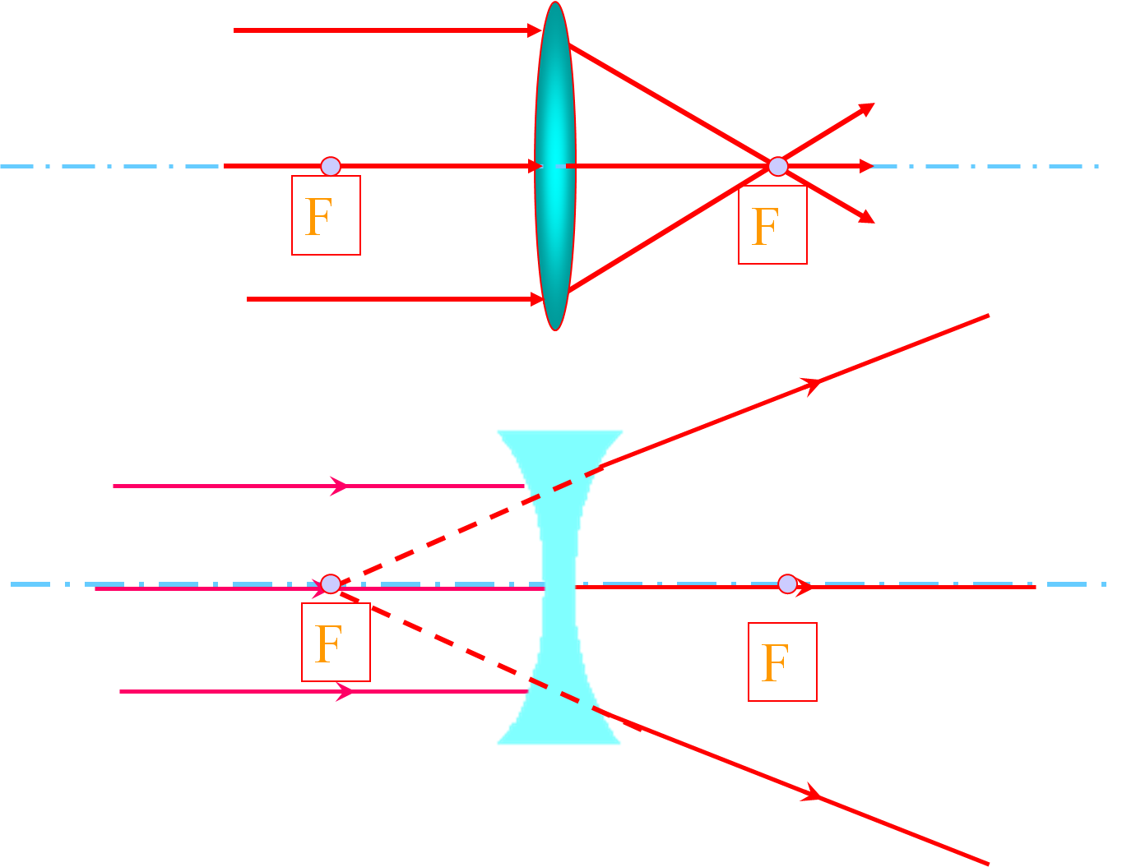
近视的成因与矫正
凹透镜
请同学们阅读书本P103，小组讨论回答以下问题。
1、近视眼究竟是怎么形成的？
2、真性近视眼需要佩戴什么来进行的矫正？
凸透镜

Slide 18
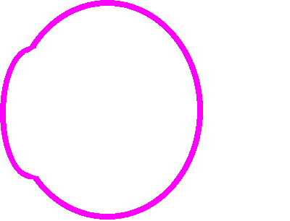


近视的成因与矫正
凹透镜
近视
凸透镜
近视的成因：
晶状体 或眼球 使
物像落在视网膜的_____。
凸度过大
前后径过长
前方
近视的矫正：
需要佩戴 。
凹透镜

Slide 19
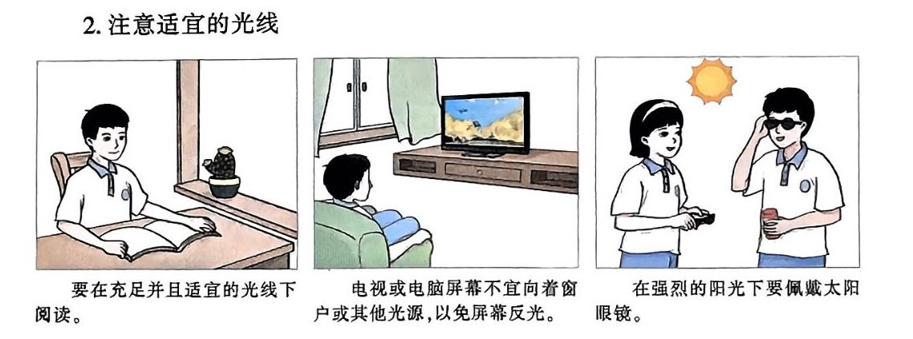
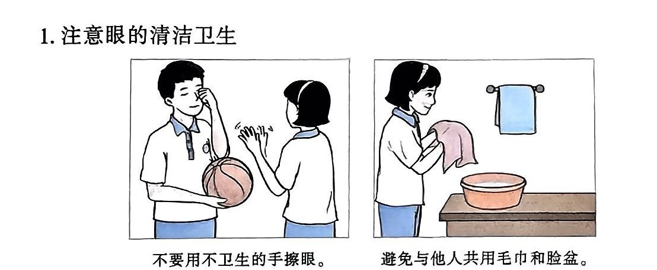
近视的预防——四点要求

Slide 20
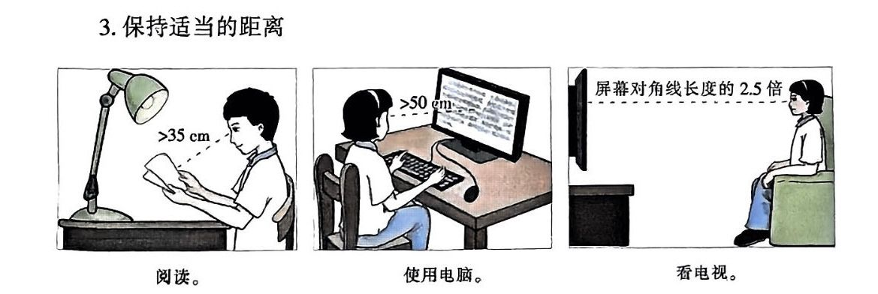
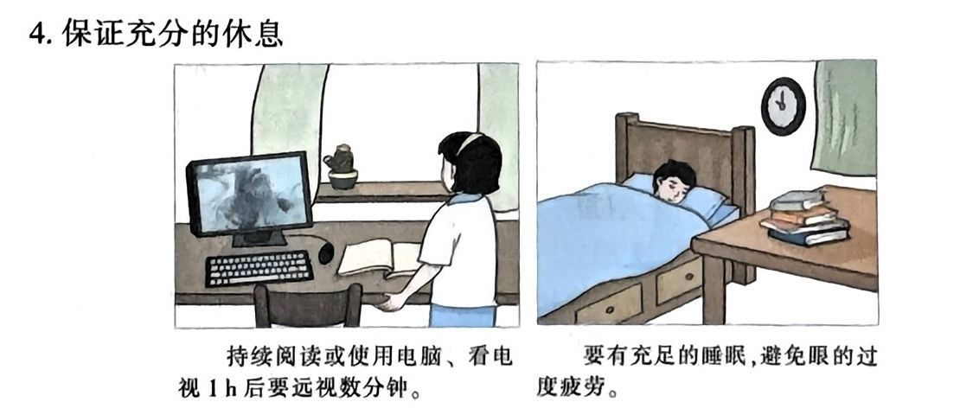
近视的预防——四点要求

Slide 21
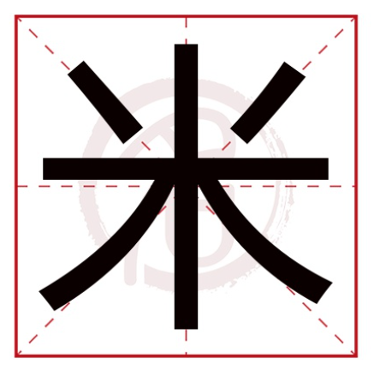
活动四：近视的矫正
第一步：双眼向上、下各看三次。
第二步：双眼向左、右各看三次。
第三步：双眼向左上、右下各看三次。
第四步：
双眼向右上、左下各看三次，视线在空中划出了一个“米”字。
第五步：
划完“米”字，让眼睛顺时针、逆时针各转三圈。
全部结束后闭眼休息一分钟，然后睁眼注视远处绿色植物2~3分钟。

Slide 22
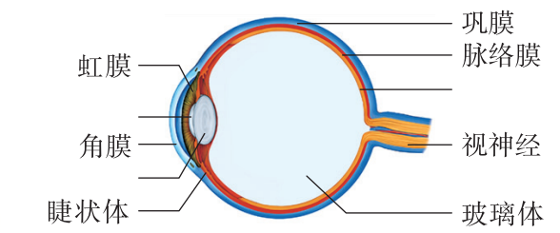
课堂小结
眼球的结构
眼和
视觉
眼球的功能
视网膜
瞳孔
视觉的形成
人体对
外界
环境
的感知
晶状体
近视的原因：眼球前后径过长或晶状体曲度过大
近视及
其预防
近视的矫正：佩戴凹透镜
近视的预防

Slide 23
课堂练习
1. 下列说法正确的是( )
A．产生视觉的部位是视网膜
B．为了充分利用时间，可以边走路边看书
C．近视的原因是眼球的前后径过长，可以佩戴凹透镜矫正
D．光线从外界进入眼内的途径是角膜—虹膜—睫状体—玻璃体
C
大脑的特定区域
角膜—瞳孔—晶状体—玻璃体

Slide 24
课堂练习
2. 某同学因经常连续看书、写字时间过长，且眼与书本距离过近，患了近视。她眼球前后径、晶状体曲度可能的情况分别是( )
A. 过长、过大 B. 过长、过小 C. 过短、过大 D. 过短、过小
A
3. 地震救援中，将长时间受困人员救出时，需将他们的眼睛蒙住。目的是为了避免强光灼伤眼球的哪个结构( )
A. 瞳孔 B. 巩膜 C. 视网膜 D. 玻璃体
C

Slide 25
问诊时间
病人1：视网膜脱落，看不清楚物体。
病人2：眼球结构完整，没有任何损害，但却看不见。
视网膜形成物象功能受损
视神经或者大脑皮层视觉区域受损

Slide 26
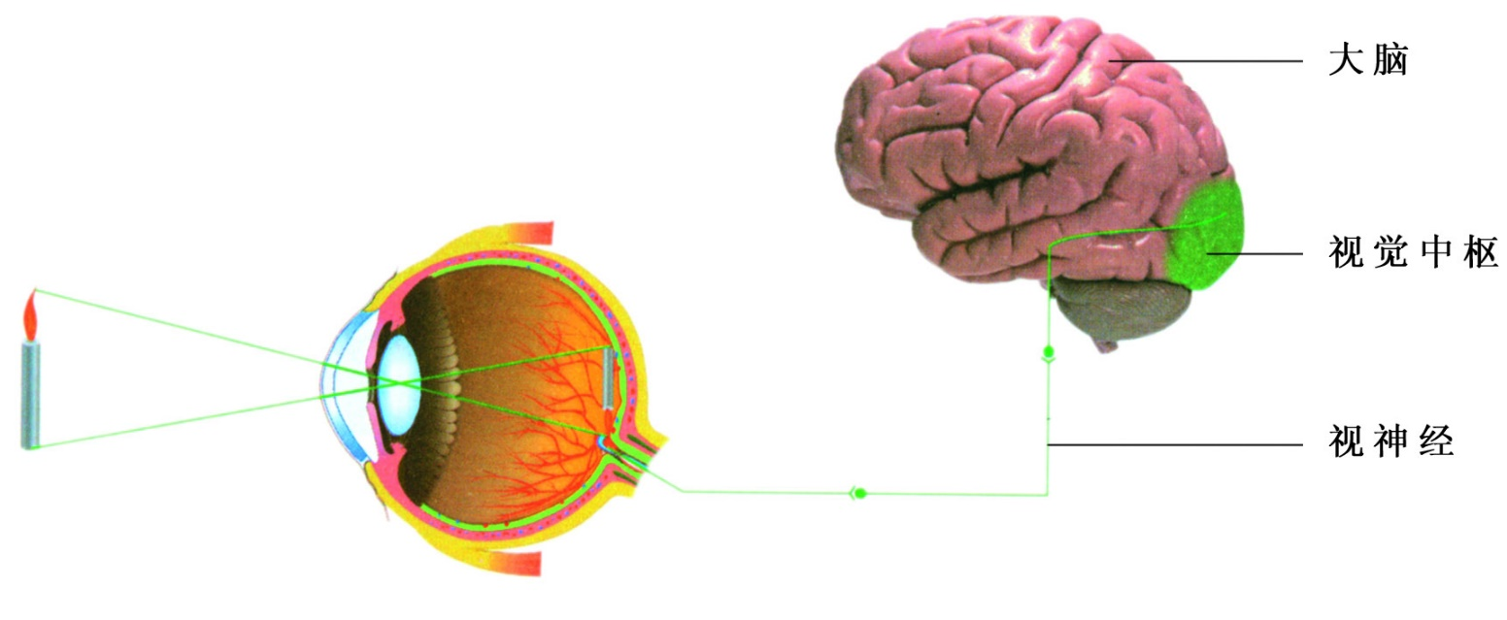
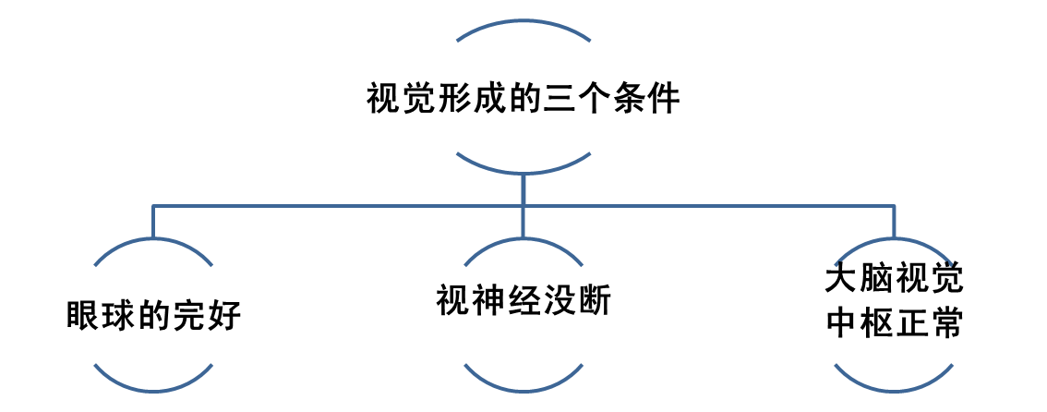
视觉形成的条件
眼球结构的完好
视神经完好
视觉中枢正常

